Slide 1
Presentación de fonética
24.2
Palabras con
ga/
go/ gu
gue/
gui
güe/
güi

Slide 2
Día 1
Notes:
Diga: ¡Hola, lectores! Hoy vamos a leer y escribir palabras y leer oraciones con ga, go, gu, gue, gui, güe, güi. ¿Listos?
Avance a la siguiente diapositiva.

Slide 3

1. Leer palabras
Notes:
Avance a la diapositiva 4.

Slide 4

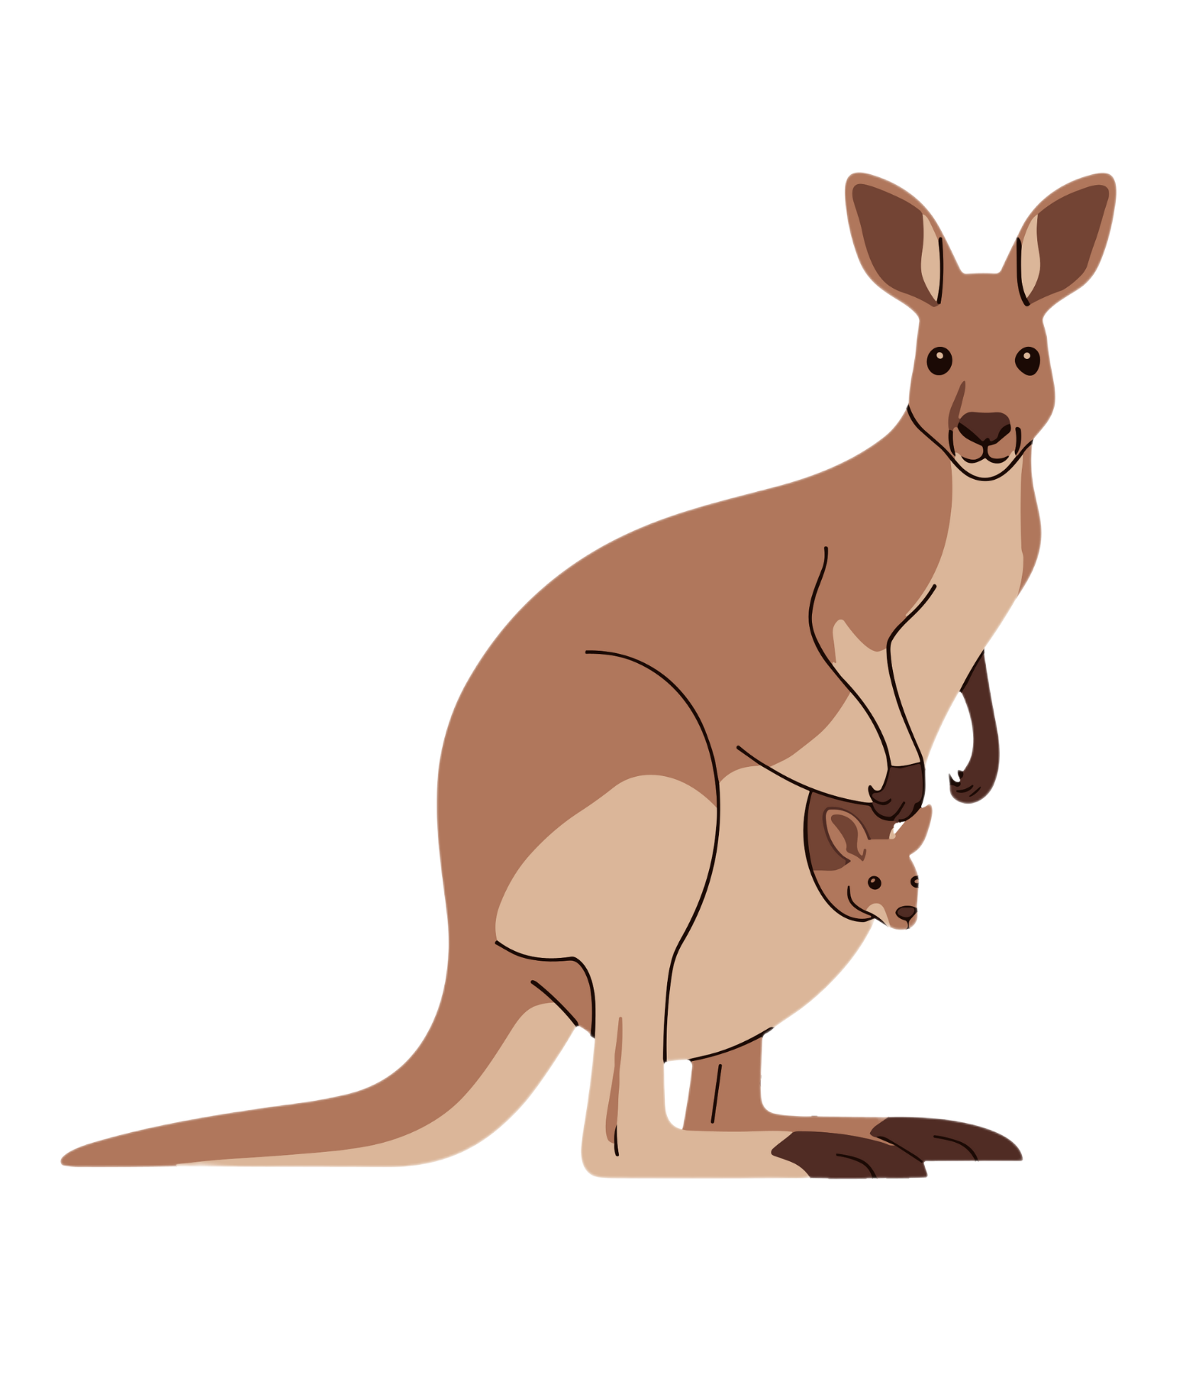
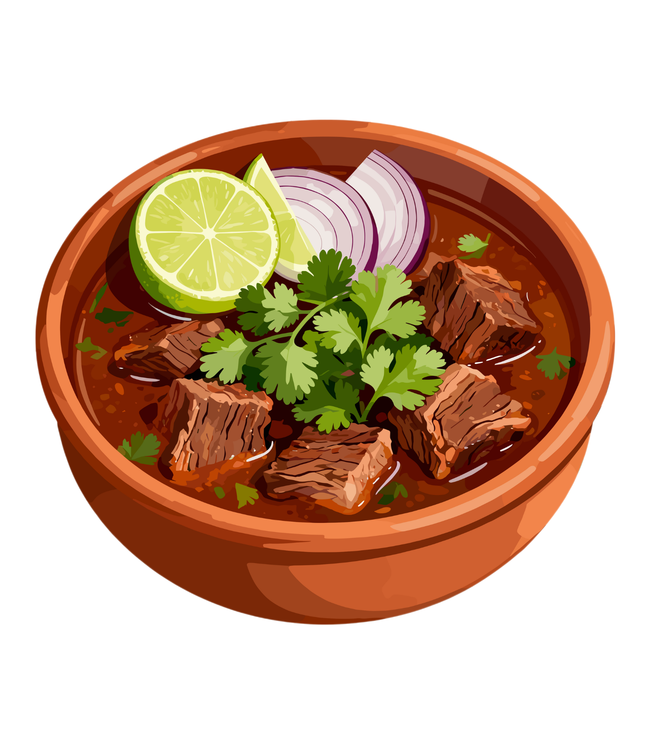

¡Recuerda!
canguro
ga/
go/ gu
gue/
gui
guiso
güe/
güi
desagüe
Notes:
Diga: Hoy vamos a repasar el sonido /g/ en las palabras que se escriben con ga, go, gu, gue, gui, güe y güi.
Modele: Escuchen con atención: canguro. Escucho el sonido /g/ en la segunda sílaba, gu. Repita con los estudiantes con las palabras guiso y desagüe.
Diga: Ahora vamos a leer varias palabras con ga, go, gu, gue, gui, güe y güi.
Avance a la diapositiva 5.

Slide 5
aguja
Notes:
Lea la palabra en voz alta junto con los estudiantes.
Diga: aguja.
Repita si es necesario.
Muestre a los estudiantes las diapositivas 6-12 una a la vez y diga cada palabra en voz alta junto con ellos.
Avance a la siguiente diapositiva.

Slide 6
persigue
Notes:
Lea la palabra en voz alta junto con los estudiantes.
Diga: persigue.
Repita si es necesario.
Avance a la siguiente diapositiva.

Slide 7
amortigüe
Notes:
Lea la palabra en voz alta junto con los estudiantes.
Diga: amortigüe.
Repita si es necesario.
Avance a la siguiente diapositiva.

Slide 8
pulgas
Notes:
Lea la palabra en voz alta junto con los estudiantes.
Diga: pulgas.
Repita si es necesario.
Avance a la siguiente diapositiva.

Slide 9
jugoso
Notes:
Lea la palabra en voz alta junto con los estudiantes.
Diga: jugoso.
Repita si es necesario.
Avance a la siguiente diapositiva.

Slide 10
seguidor
Notes:
Lea la palabra en voz alta junto con los estudiantes.
Diga: seguidor.
Repita si es necesario.
Avance a la siguiente diapositiva.

Slide 11
lingüista
Notes:
Lea la palabra en voz alta junto con los estudiantes.
Diga: lingüista.
Repita si es necesario.
Avance a la siguiente diapositiva.

Slide 12
tortuga
Notes:
Lea la palabra en voz alta junto con los estudiantes.
Diga: tortuga.
Repita si es necesario.
Avance a la siguiente diapositiva.

Slide 13

2. ¡Aprendamos juntos!
Notes:
Comience en la diapositiva número 14.

Slide 14
ga, go, gu
1. Antes de la vocal a, o, u → tortuga, jugoso, aguja
Notes:
Diga: Hoy vamos a repasar la regla de ortografía de las palabras con ga, go, gu, gue, gui, güe y güi. (Haga clic)
Diga: Cuando la letra g está antes de la vocal a, o, u, se lee como la g suave, /g/, y se escribe con g. Señale y lea en voz alta las palabras tortuga, jugoso y aguja. ¿Ven la a, la o y la u antes de la g?
Avance a la siguiente diapositiva.

Slide 15
gue, gui, güe, güi
1. Después de la g y antes de e o i → seguidor
2. Los dos puntitos indican /u/ → lingüista
Notes:
Diga: Ahora vamos a repasar la regla de las palabras con gue, gui, güe, güi. La letra g puede sonar de dos maneras: suave, como en gato, y fuerte, como en gente. Para que suene suave con las vocales e o i, escribimos una u después de la g.
Señale y lea en voz alta la palabra seguidor. ¿Ven la u después de la g?
Diga: Ahora vamos a repasar las sílabas güe, güi. Señale las sílabas güe, güi.
Diga: En estas sílabas la u tiene dos puntitos arriba. Estos puntitos llamados “diéresis” sirven para mostrar que el sonido /u/ sí se pronuncia.
Señale y lea en voz alta la palabra lingüista. ¿Ven los dos puntos encima de la u?
Avance a la siguiente diapositiva.

Slide 16
ga/ go/
gu
1. Antes de la vocal a → tortuga
2. Antes de la vocal o → jugoso
3. Antes de la vocal u → aguja
__
___
___
tortuga
jugoso
aguja
Notes:
Diga: Ahora vamos a practicar. Recuerden las reglas que aprendimos. Repase las reglas si es necesario. (Haga clic)
① Muestre: tortuga.
Diga: De acuerdo con la regla, antes de la vocal a se escribe g y se lee como la g suave, /g/. (Haga clic)
Diga: Leamos juntos: tor - tu - ga, tortuga. ¿Qué letra va antes de la a en tortuga y cómo suena? (Pausa) ¡Muy bien, la letra g, que suena como la g suave, /g/!
Repita con las palabras conchas y cuchillo.
Avance a la siguiente diapositiva.

Slide 17
que/
qui/
qüe/ qüi
1. Después de la g y antes de e o i → seguidor
2. Los dos puntitos indican /u/ → lingüista
___
___
seguidor
lingüista
Notes:
② Muestre: seguidor.
Diga: De acuerdo con la regla, para que la letra g suene suave con las vocales e o i, escribimos una u después de la g. (Haga clic)
Diga: Leamos juntos: se - gui - dor, seguidor. ¿Qué letra se escribe después de la g en seguidor? (Pausa) ¡Muy bien, la letra u se escribe después de la g!
Repita con las palabras quedaron e inquilino.
Avance a la siguiente diapositiva.

Slide 18

3. Ortografía
Notes:
Asegúrese de que todos los estudiantes tengan una pizarra donde practicar.
Avance a la siguiente diapositiva.

Slide 19

persigue
Notes:
Diga: Ahora voy a decir una palabra con ga, go, gu, gue, gui, güe o güi y luego una oración con esa palabra. Todos van a repetir la palabra y escribirla en su pizarra. Recuerden usar lo que aprendimos sobre las palabras con gue, gui, güe, güi.
Diga: La palabra es persigue. El gato persigue al ratón. Repitan conmigo: persigue.
Diga: ¿Cuántas sílabas tiene la palabra? (3) per - si - gue. La primera sílaba, per, ¿cuántos sonidos tiene? (2) /p/, /e/, /r/. La segunda sílaba, si, ¿cuántos sonidos tiene? (2) /s/, /i/. La tercera sílaba, gue, ¿cuántos sonidos tiene? (2) /g/, /e/. Persigue, /p/, /e/, /r/, /s/, /i/, /g/, /e/.
Pida a los estudiantes que muestren su pizarra después de escribir la palabra para verificar su respuesta.
Repita si es necesario.
Avance a la siguiente diapositiva.

Slide 20
regalos
Notes:
Diga: La palabra es regalos. El niño recibió regalos por su cumpleaños. Repitan conmigo: regalos.
Diga: ¿Cuántas sílabas tiene la palabra? (3) re - ga - los. La primera sílaba, re, ¿cuántos sonidos tiene? (2) /r/, /e/. La segunda sílaba, ga, ¿cuántos sonidos tiene? (2) /g/, /a/. La tercera sílaba, los, ¿cuántos sonidos tiene? (3) /l/, /o/, /s/. Regalos, /r/, /e/, /g/, /a/, /l/, /o/, /s/.
Pida a los estudiantes que muestren su pizarra después de escribir la palabra para verificar su respuesta.
Repita si es necesario.
Avance a la siguiente diapositiva.

Slide 21
Guillermo
Notes:
Diga: La palabra es Guillermo. Guillermo es el vecino de mi primo, Ernesto. Repitan conmigo: Guillermo.
Diga: ¿Cuántas sílabas tiene la palabra? (3) Gui - ller - mo. La primera sílaba, Gui, ¿cuántos sonidos tiene? (2) /g/, /i/. La segunda sílaba, ller, ¿cuántos sonidos tiene? (3) /y/, /e/, /r/. La tercera sílaba, mo, ¿cuántos sonidos tiene? (2) /m/, /o/. Guillermo, /g/, /i/, /y/, /e/, /r/, /m/, /o/.
Pida a los estudiantes que muestren su pizarra después de escribir la palabra para verificar su respuesta.
Repita si es necesario.
Avance a la siguiente diapositiva.

Slide 22

4. Palabras de alta frecuencia
Notes:
Diga: Ahora vamos a leer palabras que vemos todo el tiempo y podemos leer rápidamente. Vamos a leer estas palabras juntos.
Muestre a los estudiantes las diapositivas 23-25 una a la vez y lea cada palabra junto con ellos.
Avance a la siguiente diapositiva.

Slide 23
juego
Notes:
Lea cada palabra junto con los estudiantes.
Diga: juego.
Repita si es necesario.
Avance a la siguiente diapositiva.

Slide 24
hasta
Notes:
Lea cada palabra junto con los estudiantes.
Diga: hasta.
Repita si es necesario.
Avance a la siguiente diapositiva.

Slide 25
parte
Notes:
Lea cada palabra junto con los estudiantes.
Diga: parte.
Repita si es necesario.
Avance a la siguiente diapositiva.

Slide 26

5. Oraciones
Notes:
Diga: Ahora vamos a leer oraciones. Asegúrate de prestar atención a la puntuación y a la entonación de tu voz. Primero las vamos a leer despacio y luego con más fluidez.
Avance a la siguiente diapositiva.

Slide 27
En la clase de Pablo hay reglas que seguir.
Notes:
Diga: Vamos a leer juntos esta oración.
Señale la primera palabra, En, y lea la oración apuntando a cada palabra. Primero despacio y la segunda vez con fluidez.
Pida a los estudiantes que repitan con usted.
Haga clic para indicar la palabra.
Avance a la siguiente diapositiva.

Slide 28
Pero cuando no se siguen las reglas, pasan cosas espantosas.
Notes:
Diga: Vamos a leer juntos esta oración.
Señale la primera palabra, Pero, y lea la oración apuntando a cada palabra. Primero despacio y la segunda vez con fluidez.
Pida a los estudiantes que repitan con usted.
Haga clic para indicar la palabra.
Avance a la siguiente diapositiva.

Slide 29
6. Dictado
Notes:
Avance a la siguiente diapositiva.

Slide 30
Notes:
Asegúrese de que todos los estudiantes tengan una pizarra donde practicar.
Diga: Ahora vamos a escribir una oración. Primero, quiero que me ayuden a contar cuántas palabras tiene. Escuchen atentamente.
Diga: En la clase de Pablo hay reglas que seguir. ¿Cuántas palabras escucharon? Vamos a repetirla juntos mientras contamos cada palabra. En (1), la (2), clase (3), de (4), Pablo (5), hay (6), reglas (7), que (8), seguir (9). ¡Tiene nueve palabras!
Pida a los estudiantes que escriban todas las palabras de la oración.
Diga: Puedes dividir cada palabra en sílabas y luego en sonidos para asegurarte de escribir todos los sonidos que escuchas correctamente.
Pida a los estudiantes que muestren su pizarra para verificar su respuesta. Repita si es necesario.
Avance a la siguiente diapositiva.

Slide 31
En la clase de Pablo hay reglas que seguir.
Notes:
Pida a los estudiantes que lean la oración en voz alta y comparen su oración con la oración que muestra la diapositiva.
Anime a los estudiantes a autocorregir su escritura.
Avance a la siguiente diapositiva.

Slide 32

¡Felicidades!
El día está completo,
¡excelente trabajo!

Slide 33
Día 2
Notes:
Diga: ¡Hola, lectores! Hoy vamos a leer y escribir palabras y leer oraciones con ga, go, gu, gue, gui, güe, güi. ¿Listos?
Avance a la siguiente diapositiva.

Slide 34
1. Leer palabras multisilábicas
Notes:
Avance a la siguiente diapositiva.

Slide 35
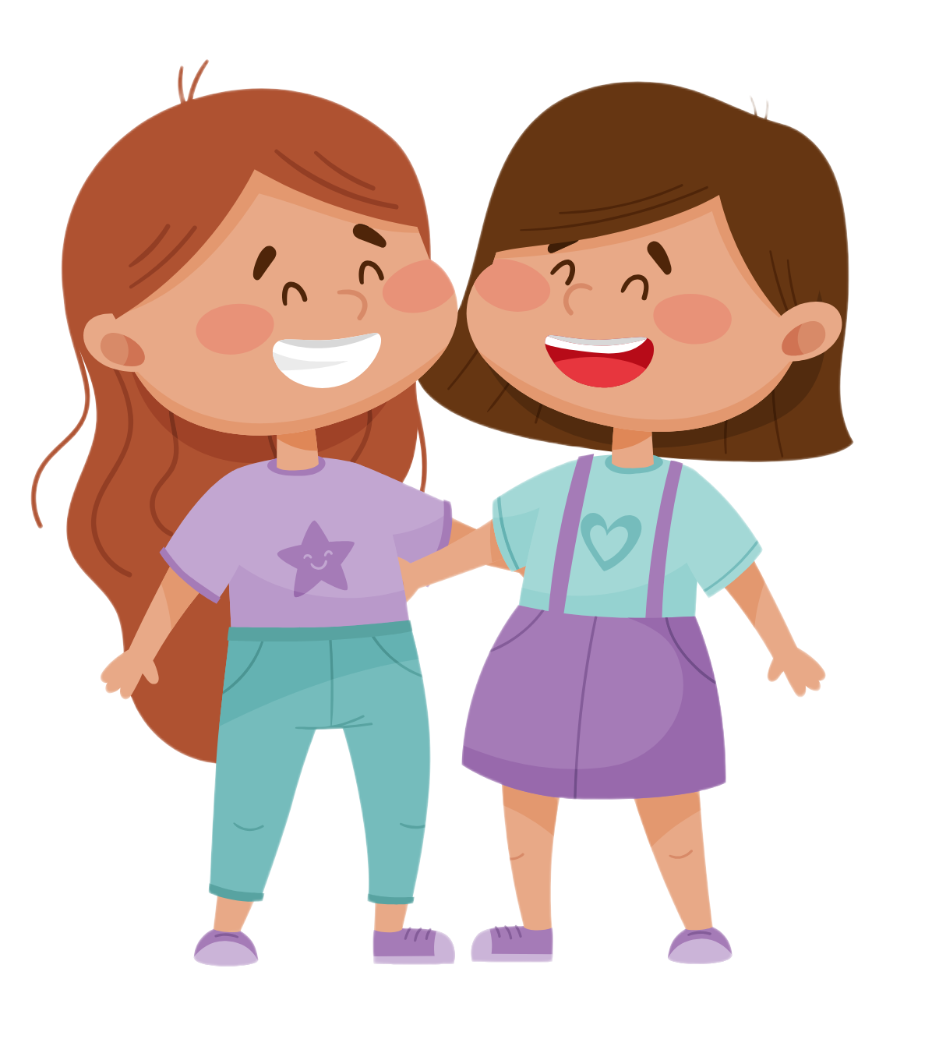

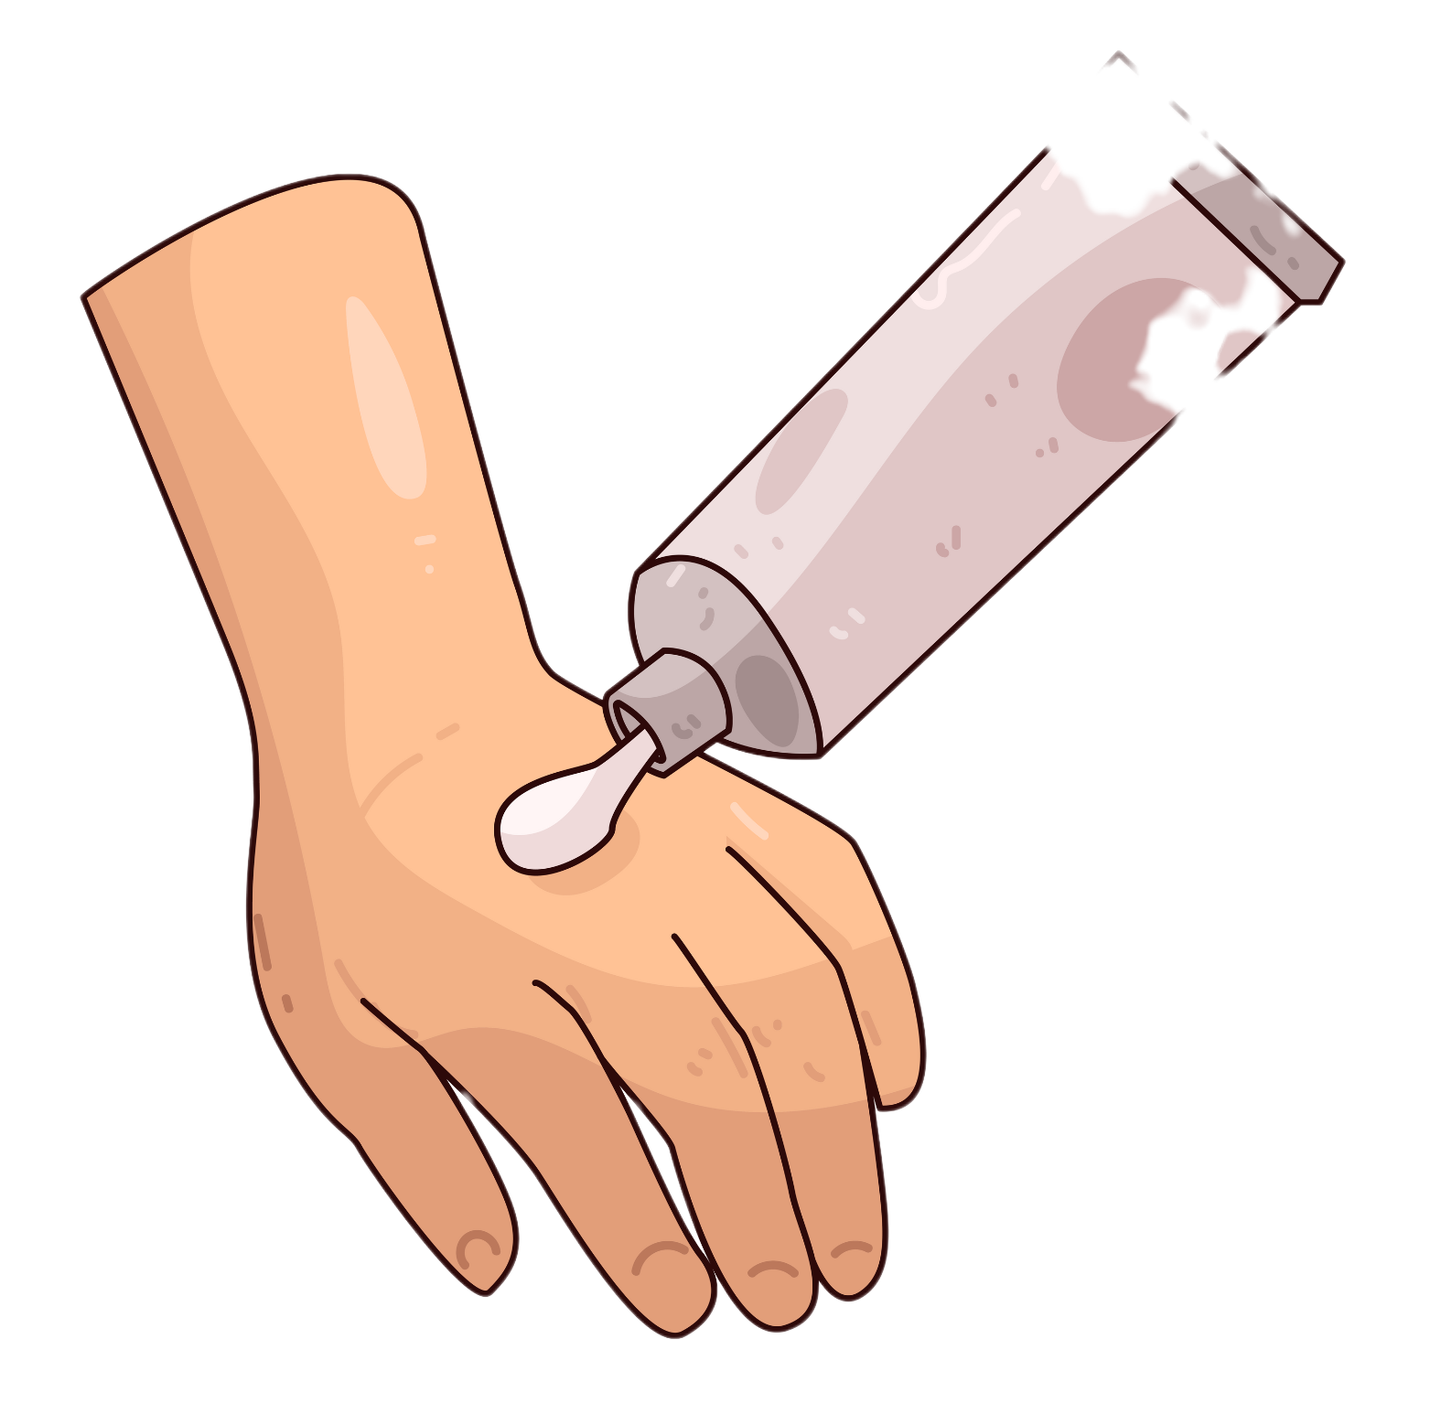
¡Recuerda!
amigable
ga/
go/ gu
gue/
gui
cargue
güe/
güi
ungüento
Notes:
Diga: Hoy vamos a repasar el sonido /g/ en las palabras que se escriben con ga, go, gu, gue, gui, güe y güi.
Modele: Escuchen con atención: amigable. Escucho el sonido /g/ en la tercera sílaba, ga. Repita con los estudiantes con las palabras cargue y ungüento.
Diga: Ahora vamos a leer varias palabras con ga, go, gu, gue, gui, güe y güi.
Avance a la diapositiva 36.

Slide 36
agarrar
Notes:
Lea la palabra en voz alta junto con los estudiantes.
Diga: agarrar.
Repita si es necesario.
Avance a la siguiente diapositiva.

Slide 37
carguero
Notes:
Lea la palabra en voz alta junto con los estudiantes.
Diga: carguero.
Repita si es necesario.
Avance a la siguiente diapositiva.

Slide 38
ambigüedad
Notes:
Lea la palabra en voz alta junto con los estudiantes.
Diga: ambigüedad.
Repita si es necesario.
Avance a la siguiente diapositiva.

Slide 39
Gustavo
Notes:
Lea la palabra en voz alta junto con los estudiantes.
Diga: Gustavo.
Repita si es necesario.
Avance a la siguiente diapositiva.

Slide 40
lagartija
Notes:
Lea la palabra en voz alta junto con los estudiantes.
Diga: lagartija.
Repita si es necesario.
Avance a la siguiente diapositiva.

Slide 41
languidecer
Notes:
Lea la palabra en voz alta junto con los estudiantes.
Diga: languidecer.
Repita si es necesario.
Avance a la siguiente diapositiva.

Slide 42
orgullosa
Notes:
Lea la palabra en voz alta junto con los estudiantes.
Diga: orgullosa.
Repita si es necesario.
Avance a la siguiente diapositiva.

Slide 43
changuito
Notes:
Lea la palabra en voz alta junto con los estudiantes.
Diga: changuito.
Repita si es necesario.
Avance a la siguiente diapositiva.

Slide 44
2. Ortografía
Notes:
Asegúrese de que todos los estudiantes tengan una pizarra donde practicar.
Avance a la siguiente diapositiva.

Slide 45
distinguir
Notes:
Diga: Ahora voy a decir una palabra con ga, go, gu, gue, gui, güe o güi y luego una oración con esa palabra. Todos van a repetir la palabra y escribirla en su pizarra. Recuerden usar lo que aprendimos sobre las palabras con gue, gui, güe, güi.
Diga: La palabra es distinguir. Es fácil distinguir entre el día y la noche. Repitan conmigo: distinguir.
Diga: ¿Cuántas sílabas tiene la palabra? (3) dis - tin - guir. La primera sílaba, dis, ¿cuántos sonidos tiene? (3) /d/, /i/, /s/. La segunda sílaba, tin, ¿cuántos sonidos tiene? (3) /t/, /i/, /n/. La tercera sílaba, guir, ¿cuántos sonidos tiene? (3) /g/, /i/, /r/. Distinguir, /d/, /i/, /s/, /t/, /i/, /n/, /g/, /i/, /r/.
Pida a los estudiantes que muestren su pizarra después de escribir la palabra para verificar su respuesta.
Repita si es necesario.
Avance a la siguiente diapositiva.

Slide 46
gasolina
Notes:
Diga: La palabra es gasolina. El carro necesita gasolina para andar. Repitan conmigo: gasolina.
Diga: ¿Cuántas sílabas tiene la palabra? (4) ga - so - li - na. La primera sílaba, ga, ¿cuántos sonidos tiene? (2) /g/, /a/. La segunda sílaba, so, ¿cuántos sonidos tiene? (2) /s/, /o/. La tercera sílaba, li, ¿cuántos sonidos tiene? (2) /l/, /i/. La cuarta sílaba, na, ¿cuántos sonidos tiene? (2) /n/, /a/. Gasolina, /g/, /a/, /s/, /o/, /l/, /i/, /n/, /a/.
Pida a los estudiantes que muestren su pizarra después de escribir la palabra para verificar su respuesta.
Repita si es necesario.
Avance a la siguiente diapositiva.

Slide 47
ungüento
Notes:
Diga: La palabra es ungüento. Mamá me puso un poco de ungüento en mi raspón. Repitan conmigo: ungüento.
Diga: ¿Cuántas sílabas tiene la palabra? (3) un - güen - to. La primera sílaba, un, ¿cuántos sonidos tiene? (2) /u/, /n/. La segunda sílaba, güen, ¿cuántos sonidos tiene? (4) /g/, /u/, /e/, /n/. La tercera sílaba, to, ¿cuántos sonidos tiene? (2) /t/, /o/. Ungüento, /u/, /n/, /g/, /u/, /e/, /n/, /t/, /o/.
Pida a los estudiantes que muestren su pizarra después de escribir la palabra para verificar su respuesta.
Repita si es necesario.
Avance a la siguiente diapositiva.

Slide 48

3. Análisis morfológico
Notes:
Diga: Hoy vamos a repasar lo que aprendimos sobre la sílaba tónica. En todas las palabras, hay una sílaba que suena con más fuerza que las demás.
Avance a la siguiente diapositiva.

Slide 49
canguro
can
gu
ro
Notes:
Modele: Voy a decir una palabra para saber qué sílaba suena con más fuerza.
Señale y lea en voz alta cada sílaba de la palabra canguro haciendo énfasis en la sílaba -gu-. (Haga clic para mostrar cada sílaba)
Diga: La sílaba -gu- en canguro suena con más fuerza que las sílabas can- y -ro. Ahora vamos a practicar juntos.
Avance a la siguiente diapositiva.

Slide 50
amigable
a
mi
ga
ble
Notes:
Señale y lea en voz alta junto con los estudiantes cada sílaba de la palabra amigable haciendo énfasis en la sílaba -ga-. (Haga clic para mostrar cada sílaba)
Diga: La sílaba -ga- en amigable suena con más fuerza que las sílabas a-, -mi-, y -ble. Ahora vamos a practicar identificar la sílaba tónica en más palabras.
Avance a la siguiente diapositiva.

Slide 51
lagartija
la
gar
ti
ja
Notes:
(Haga clic para mostrar cada sílaba)
Diga: ¿Qué sílaba suena con más fuerza en lagartija? (ti)
Diga: La sílaba -ti- en lagartija suena con más fuerza que las sílabas la-, -gar- y -ja.
Avance a la siguiente diapositiva.

Slide 52
ungüento
un
güen
to
Notes:
(Haga clic para mostrar cada sílaba)
Diga: ¿Qué sílaba suena con más fuerza en ungüento? (güen)
Diga: La sílaba -güen- en ungüento suena con más fuerza que las sílabas un- y -to.
Avance a la siguiente diapositiva.

Slide 53
carguero
car
gue
ro
Notes:
(Haga clic para mostrar cada sílaba)
Diga: ¿Qué sílaba suena con más fuerza en carguero? (gue)
Diga: La sílaba -gue- en carguero suena con más fuerza que las sílabas car- y -ro.
Avance a la siguiente diapositiva.

Slide 54
regalos
re
ga
los
Notes:
(Haga clic para mostrar cada sílaba)
Diga: ¿Qué sílaba suena con más fuerza en regalos? (re)
Diga: La sílaba re- en regalos suena con más fuerza que las sílabas -ga- y -los.
Avance a la siguiente diapositiva.

Slide 55

4. Desarrollo de la fluidez
Notes:
Avance a la siguiente diapositiva.

Slide 56
El salón de clases está repleto de papelillos.
Notes:
Señale la oración: El salón de clases está repleto de papelillos.
Modele cómo leer con precisión y señale la pausa en los signos de puntuación.
Muestre a los estudiantes las diapositivas 57-59 una a la vez y lea cada oración en voz alta junto con ellos modelando cómo leer con precisión haciendo las pausas apropiadas.
Avance a la siguiente diapositiva.

Slide 57
Claribel pasa un mal día.
Notes:
Lea la oración junto con los estudiantes.
Escuche la lectura oral de las palabras por parte de los estudiantes y, si es necesario, pídales que lean más despacio.
Avance a la siguiente diapositiva.

Slide 58
Los planetas salen
rodando por todo el salón.
Notes:
Lea la oración junto con los estudiantes.
Escuche la lectura oral de las palabras por parte de los estudiantes y, si es necesario, pídales que lean más despacio.
Avance a la siguiente diapositiva.

Slide 59
Júpiter y Saturno quedan inservibles porque, al rodar, muchos niños se asustan y les pasan por encima.
Notes:
Lea la oración junto con los estudiantes.
Escuche la lectura oral de las palabras por parte de los estudiantes y, si es necesario, pídales que lean más despacio.
Avance a la siguiente diapositiva.

Slide 60
¡Felicidades!
El día está completo,
¡excelente trabajo!

